Slide 1



République Tunisienne
Ministère de l’Enseignement Supérieur et de la Recherche Scientifique
Université de Tunis El Manar
Ecole Nationale d’Ingénieurs de Tunis
Département Génie Electrique
Présentation de Rust embarqué
CRÉATION D'UN SYSTÈME DE COMMUNICATION UART INTÉGRÉ POUR LA TRANSMISSION DE DONNÉES ADC
Année universitaire 2024/2025
Notes:
bonjour a tous
bienvenue dans cette présentation didiee a une idee
d'l'amélioration de la qualité de vie à l'ENIT
nous allons parler d'un projet de digitalisation visant a simplifier la démarche administratif

Slide 2


Plan
Introduction
01
Configuration de l'USART et envoi d'un seul caractère
02
Envoi de valeurs entières
03
Intégration et envoi de valeurs ADC
04
Simulation Proteus
05
Notes:
cette presentation sera structuré en plusieur etape

Slide 3

INTRODUCTION
1

Slide 4
Objectif du projet
L’objectif de ce projet est de concevoir un système capable de faire une communication via l'interface USART (Universal Synchronous/Asynchronous Receiver Transmitter) pour envoyer des données entre l’Arduino et un terminal.
Progresser étape par étape, en partant de l'envoi de caractères simples jusqu'à l'affichage de valeurs analogiques converties (ADC). L’objectif final est de transmettre la valeur de l’ADC et de l’afficher sous forme de texte lisible
Vue d’ensemble des outils et technologies
Cargo : Utilisé comme outil de compilation pour construire le code écrit en Rust. Il permet de gérer les dépendances et de générer efficacement les fichiers exécutables.
Geany : Environnement de développement intégré (IDE) utilisé pour écrire et modifier le code. Léger et facile à utiliser, il offre un bon support pour le langage Rust.
Proteus : Logiciel de simulation utilisé pour tester le fonctionnement du code dans un environnement virtuel. Il permet de connecter un terminal virtuel à l’Arduino et de visualiser les résultats en temps réel, comme la transmission des caractères ou des valeurs analogiques.
2

Slide 5
CONFIGURATION DE L'USART ET ENVOI D'UN SEUL CARACTÈRE
3

Slide 6


#![no_std] : Indique que le programme n’utilisera pas la bibliothèque standard Rust, car elle est trop lourde pour les microcontrôleurs. À la place, une bibliothèque plus légère est utilisée.
#![no_main] : Désactive la fonction principale habituelle de Rust (main avec signature standard) et permet de définir une fonction d'entrée personnalisée.
#![feature(abi_avr_interrupt)] : Active les fonctionnalités expérimentales pour utiliser les interruptions spécifiques à AVR.
panic_halt : Utilisé pour gérer les erreurs. Si une erreur ou un "panic" se produit, le programme s’arrête sans comportement imprévisible.
avr_device::interrupt : Fournit des fonctionnalités pour activer/désactiver les interruptions et définir des gestionnaires d’interruption spécifiques au microcontrôleur AVR.
4

Slide 7

mod atmega_328p_ports : Importe un module personnalisé (fichier séparé) contenant des définitions spécifiques au microcontrôleur ATmega328P. Cela permet de structurer le code et de centraliser les définitions de registres, évitant ainsi de les réécrire dans chaque fichier.
use crate::atmega_328p_ports::* : Rend accessibles les constantes et fonctions définies dans ce module. Cela simplifie l’accès aux registres comme PORTB, DDRB, etc.
config_timer() Cette fonction configure le timer 1 du microcontrôleur :
Définit le mode normal pour le timer avec TCCR1A.write(0).
Configure un prescaler de 8 (division de la fréquence d’horloge) avec TCCR1B.write(2).Préscaleur : divise l'horloge du microcontrôleur par 8, ce qui ralentit la vitesse de comptage du minuteur. Ceci est utile pour les opérations de chronométrage nécessitant des durées supérieures à celles autorisées par la vitesse d'horloge native.
Active l’interruption de débordement (timer overflow) via TIMSK1.write(1).
Initialise le compteur à une valeur spécifique (55535) pour ajuster la durée avant débordement.
Active les interruptions globales avec interrupt::enable().
5

Slide 8
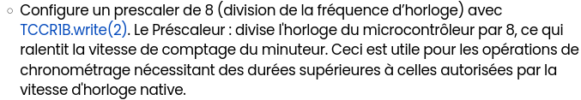
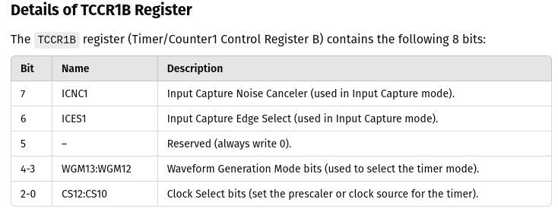
config_timer() Cette fonction configure le timer 1 du microcontrôleur :
Définit le mode normal pour le timer avec TCCR1A.write(0).
6

Slide 9

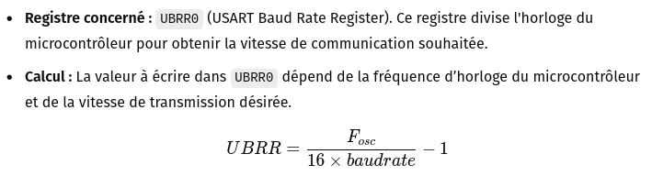
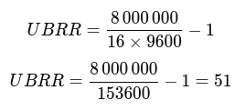
config_uart0() Configure la communication UART :
Définit la vitesse de transmission (baud rate) à 9600 bauds avec UBRR0.write(51).
7

Slide 10
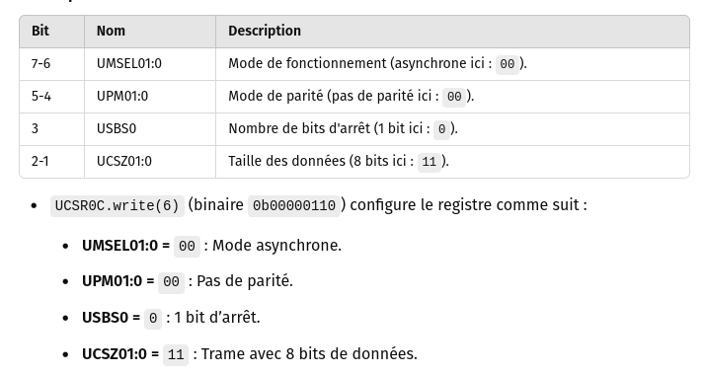
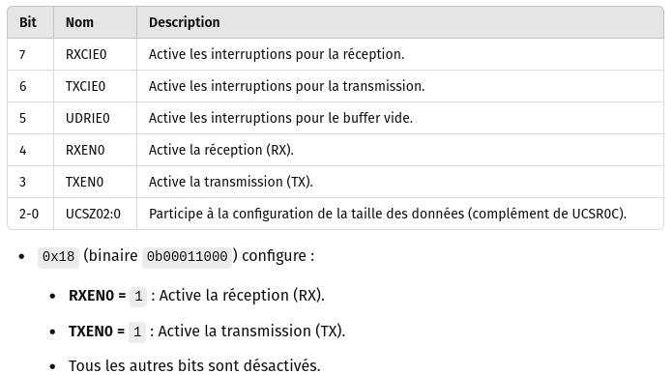
Configure le format des trames à 8 bits de données, 1 bit d’arrêt via UCSR0C.write(6).
Active la transmission (TX) et la réception (RX) avec UCSR0B.write(0x18).
8

Slide 11
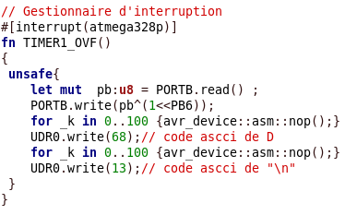
TIMER1_OVF() : Gestionnaire d’interruption déclenché par le débordement du timer 1
Inverse l’état du port PB6, allumant ou éteignant une LED.
Envoie le caractère ASCII 'D' (code 68) via UART avec UDR0.write(68).
Envoie un saut de ligne ('\n') avec UDR0.write(13).
Chaque envoi est suivi d’un court délai (simulé par des NOPs) pour respecter le timing de transmission UART.
9

Slide 12
ENVOI DE VALEURS ENTIÈRES
10

Slide 13

TIMER1_OVF : Cette fonction est un gestionnaire d'interruption lié au débordement du Timer 1. Elle illustre comment une valeur entière (ici un exemple d’ADC simulé) est envoyée via UART.
Simulation d'une valeur ADC: Une valeur ADC simulée de 16 bits est définie. La plage des valeurs possibles pour un ADC 16 bits est [0..65535].
Création d’un tampon de chaîne: Un tableau de 6 octets est alloué pour contenir la représentation en chaîne de la valeur ADC. Cela permet de gérer une valeur maximale de 5 chiffres pour 65535 plus un caractère nul (\0) pour terminer la chaîne.
Conversion de l'entier en chaîne
Formatage et envoi via UART
11

Slide 14


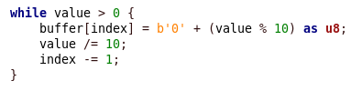
int_to_str : Cette fonction convertit une valeur entière non signée (u16) en une chaîne de caractères.
Initialisation
Gestion des valeurs nulles: Si la valeur est 0, la chaîne renvoyée est "0"
Conversion des chiffres en caractères ASCII:
Les chiffres sont extraits un par un en prenant le reste de la division par 101010.
Le caractère correspondant (ex. '5' pour 535353) est calculé via b'0' + chiffre.
Le processus est répété jusqu'à ce que value=0value = 0value=0.
Création de la chaîne finale: convertion en une chaîne UTF-8.
12

Slide 15

send_uart : La fonction send_uart est utilisée pour envoyer une chaîne de caractères (&str) via l'UART, en transmettant chaque caractère sous forme de byte.
Conversion de la chaîne en octets : La méthode .as_bytes() convertit la chaîne UTF-8 en un tableau d’octets (&[u8]).
Écriture dans le registre UDR0: Si la valeur est 0, la chaîne renvoyée est "0"
13

Slide 16
INTÉGRATION ET ENVOI DE VALEURS ADC
14

Slide 17
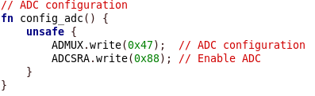
Configuration des ADC
ADMUX : Configure le canal et les références de tension pour l'ADC
0100 0111 (0x47):
Bits 7-6 (REFS1:REFS0 = 01): Référence de tension AVCC.
Bit 5 (ADLAR = 0): Résultat non aligné à gauche.
Bits 3-0 (MUX = 0111): Sélectionne le canal ADC7.
ADCSRA : Contrôle et active l'ADC
1000 1000 (0x88) :
Bit 7 (ADEN = 1): Active l'ADC.
Bit 6 (ADSC = 0): Conversion non encore démarrée.
Bit 5 (ADATE = 0): Le mode de déclenchement automatique est désactivé.
Bit 4 (ADIF = 0): flag est clair au départ .
Bit 3 (ADIE = 1): activé l’interruption ADC.
Bits 2-0 (ADPS = 000): Division supplémentaire du prescaler 2 (vitesse d'échantillonnage par défaut).
15

Slide 18
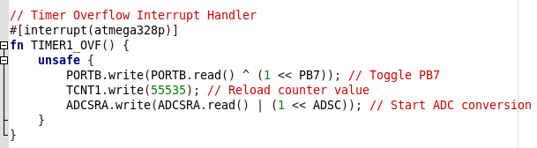

Configuration et gestion des interruptions Timer
TCNT1
Le registre de comptage du Timer1 est rechargé à une valeur spécifique (55535) pour ajuster la fréquence des débordements.
ADCSRA
Le bit ADSC est mis à 1 pour démarrer une conversion ADC.
Gestion des interruptions ADC
Sémaphore (SEM)
Objet atomique qui permet de signaler la disponibilité des données converties par l’ADC.
Utilisation :
Le handler de l'interruption ADC met le sémaphore à true pour indiquer que les données sont prêtes à être lues.
16

Slide 19
Lecture de l'ADC
Les registres ADCH (8 bits de poids fort) et ADCL (8 bits de poids faible) sont combinés pour former une valeur 16 bits :
static variable
ADC_RESULT, to store the result of the ADC conversion as a 16-bit unsigned integer.
It is updated during the ADC interrupt handler
static semaphore
SEM, which acts as a signal or flag to indicate whether the ADC data is ready to be processed.
AtomicBool is a boolean value (true/false) that can be safely modified and read concurrently by multiple threads or interrupt contexts without causing data races.
When an ADC conversion completes, the ADC interrupt handler sets the semaphore to true:
In the main loop, the program checks if SEM is true. If so, it reads and processes the ADC data:
17

Slide 20
SIMULATION PROTEUS
18

Slide 21
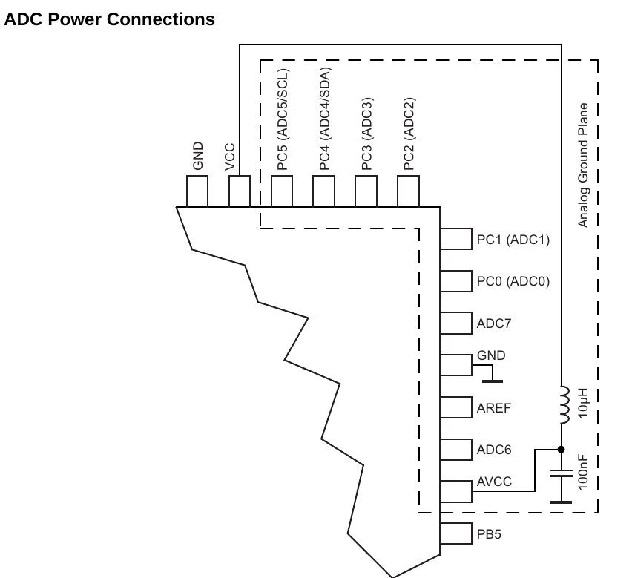
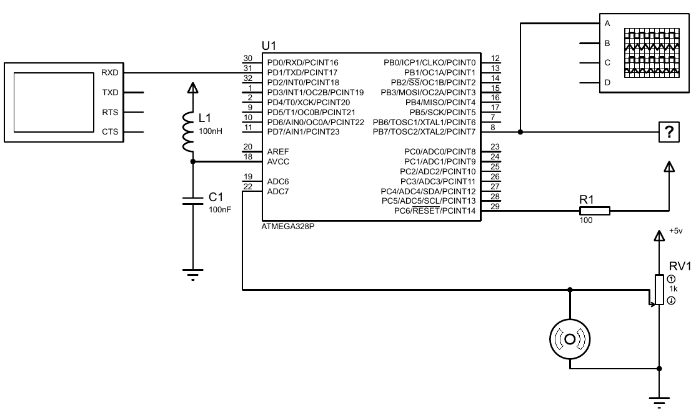
Dans cette partie, nous présenterons la simulation réalisée sur Proteus. Nous illustrerons le montage du circuit que nous avons conçu, en respectant scrupuleusement le schéma de câblage fourni dans la documentation de la datasheet pour garantir le bon fonctionnement de l'ADC.
19

Slide 22
MERCI
DE VOTRE ATTENTION

